Slide 1
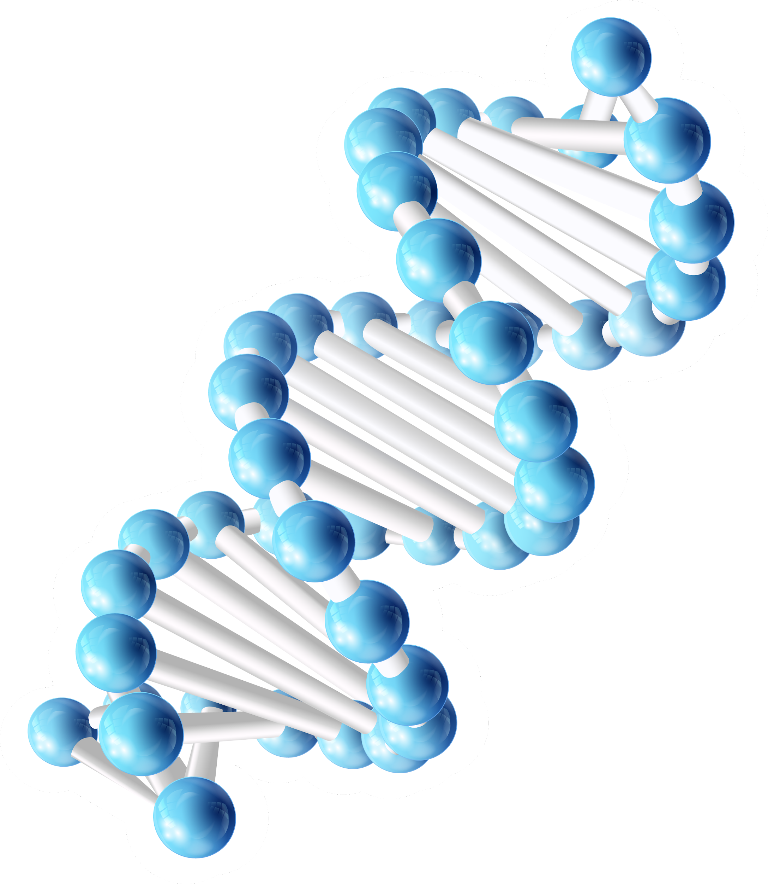
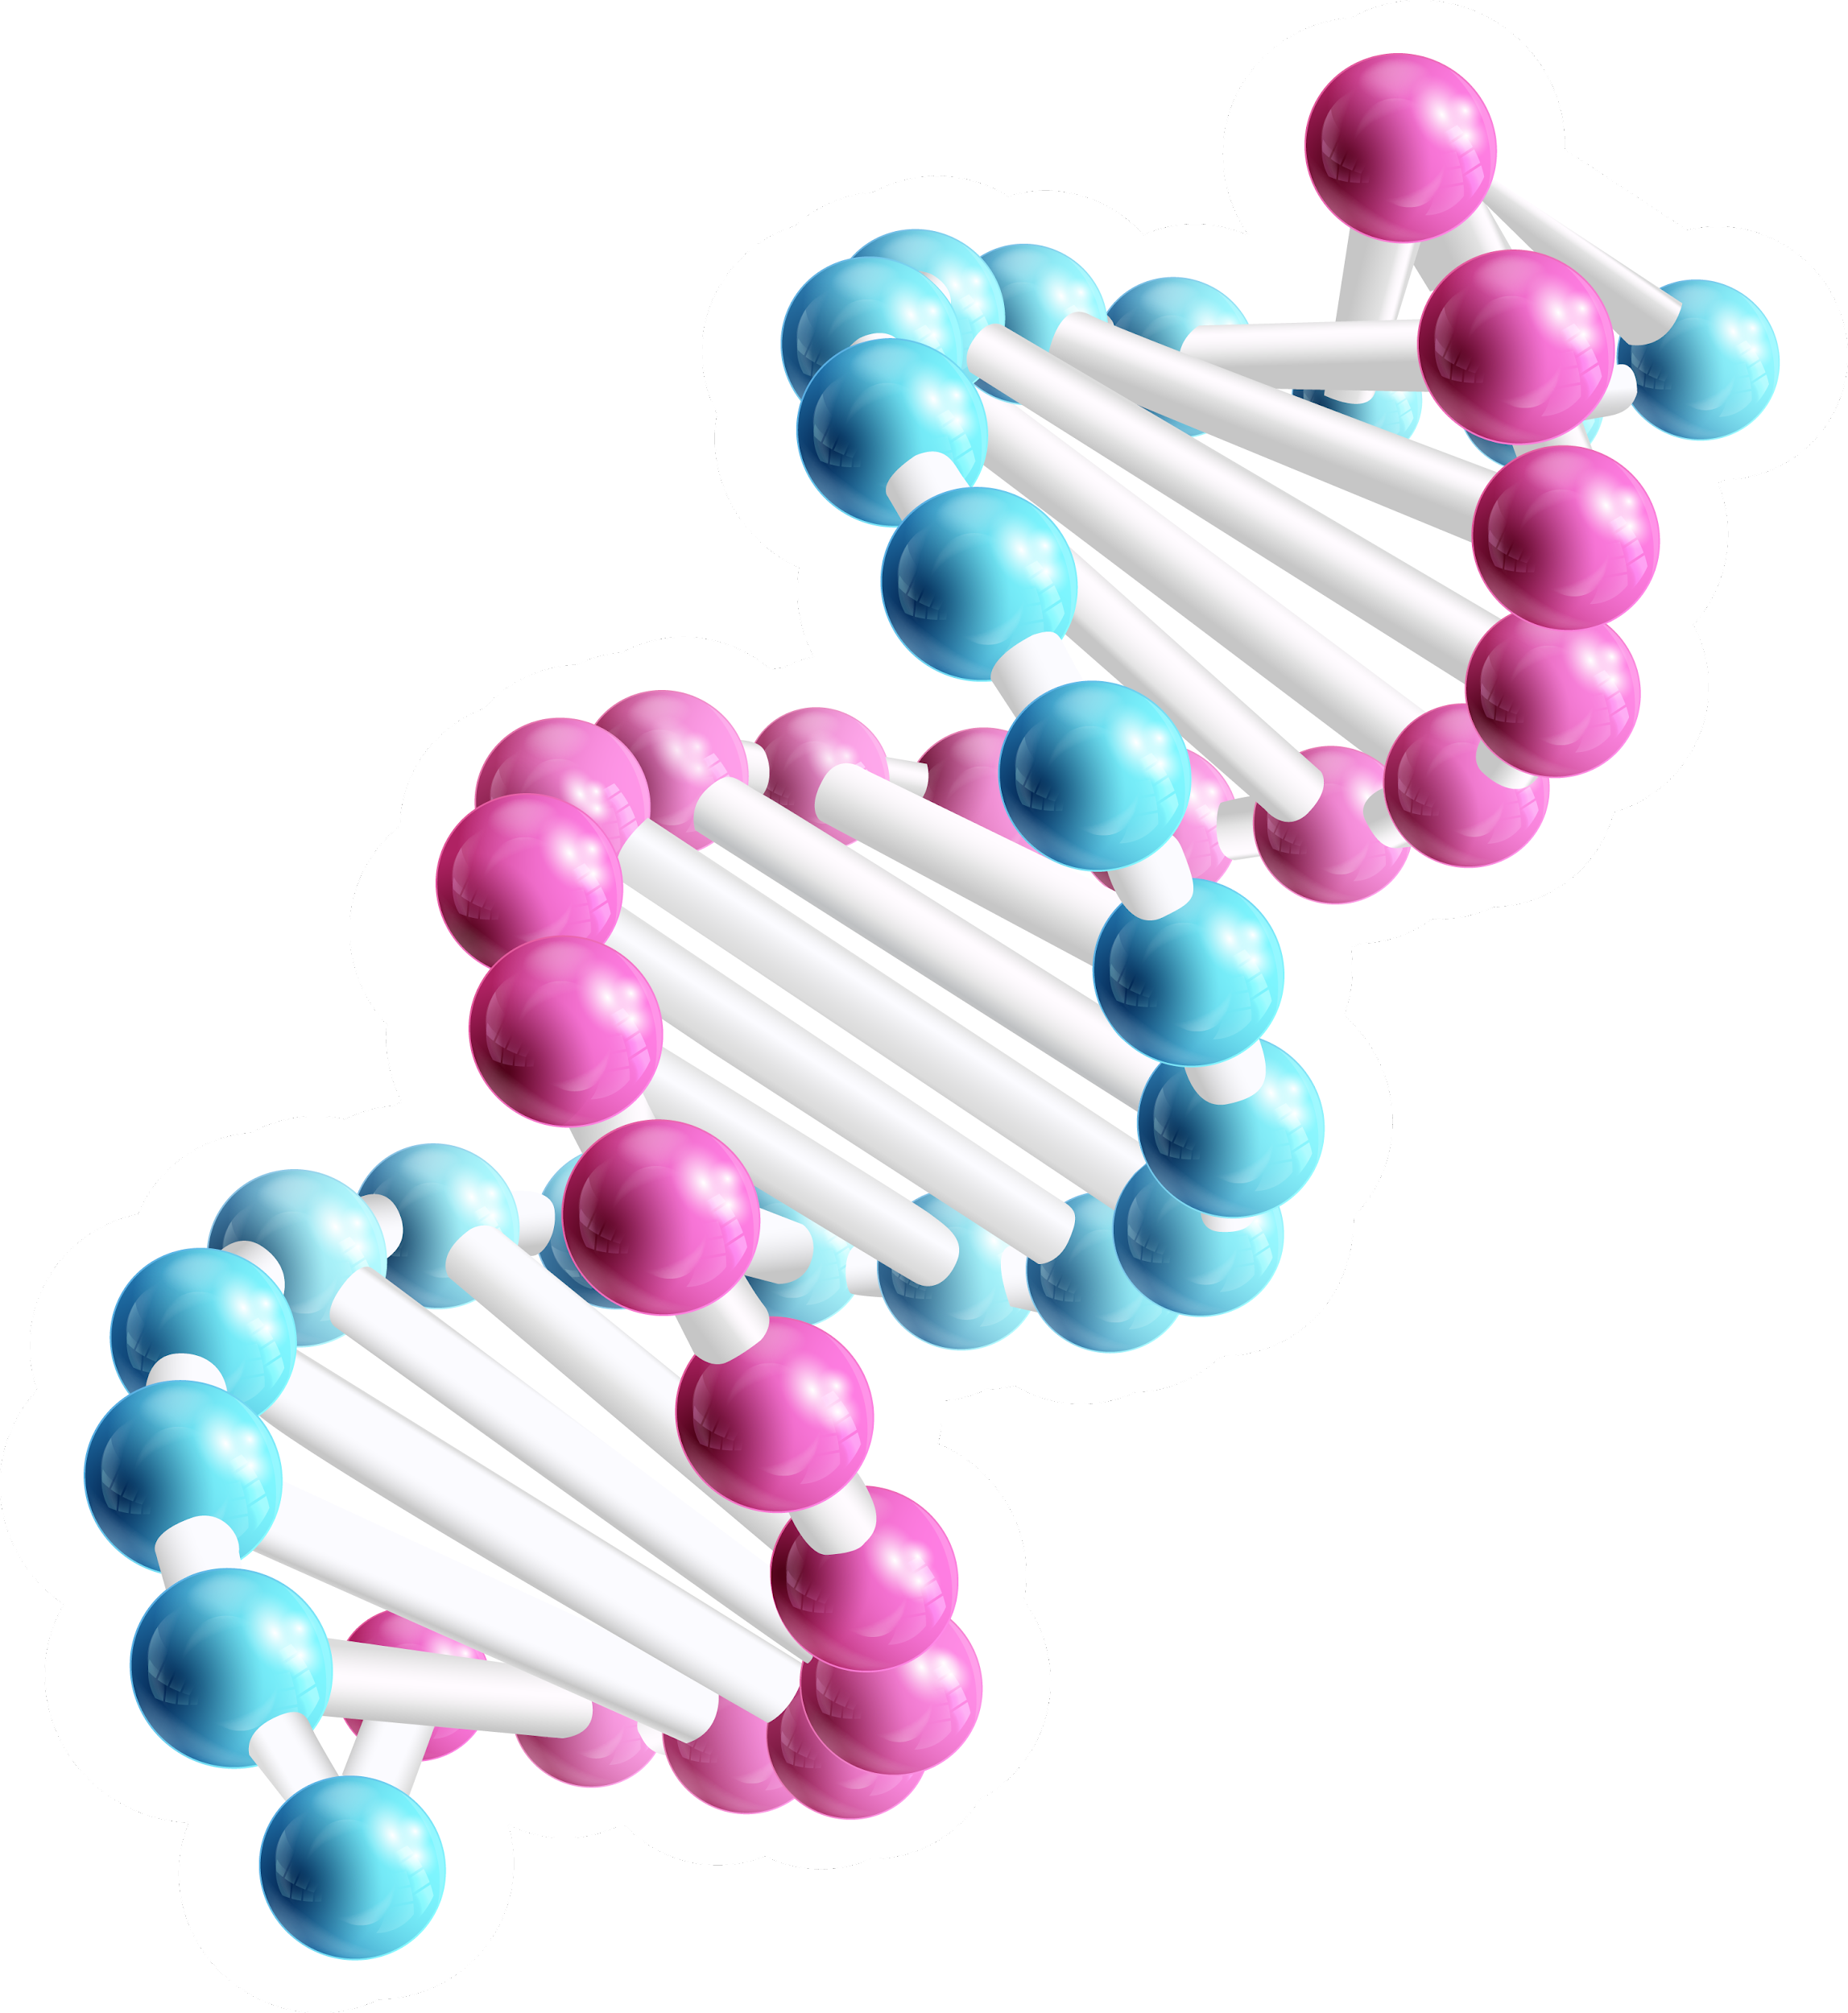
Структуры ДНК

Slide 2
Что такое ДНК?
ДНК — это группа молекул, которые отвечают за перенос и передачу наследственных материалов или генетической информации от родителей к потомству

Slide 3
Помимо того, что ДНК отвечает за наследование генетической информации у всех живых существ, она также играет решающую роль в производстве белков. Ядерная ДНК - это ДНК, содержащаяся в ядре каждой клетки эукариотического организма. Он кодирует большинство геномов организма, в то время как митохондриальная ДНК и пластидная ДНК управляют остальным.ДНК, присутствующая в митохондриях клетки, называется митохондриальной ДНК. Это передается по наследству от матери к ребенку. У человека насчитывается примерно 16 000 пар оснований митохондриальной ДНК. Точно так же пластиды имеют свою собственную ДНК, и они играют важную роль в фотосинтезе.

Slide 4
Типы ДНК
01
02
03
А-ДНК
Это правосторонняя двойная спираль, похожая на форму В-ДНК. Обезвоженная ДНК принимает форму А, которая защищает ДНК в экстремальных условиях, таких как высыхание. Связывание с белком также удаляет растворитель из ДНК, и ДНК принимает форму A.
В-ДНК
Это наиболее распространенная конформация ДНК, представляющая собой правостороннюю спираль. Большая часть ДНК имеет конформацию типа В при нормальных физиологических условиях.
Z-ДНК
Z-ДНК - это левосторонняя ДНК, в которой двойная спираль закручивается влево зигзагообразно. Он был открыт Андресом Вангом и Александром Ричем. Он обнаруживается перед местом запуска гена и, следовательно, как полагают, играет определенную роль в регуляции генов.

Slide 5
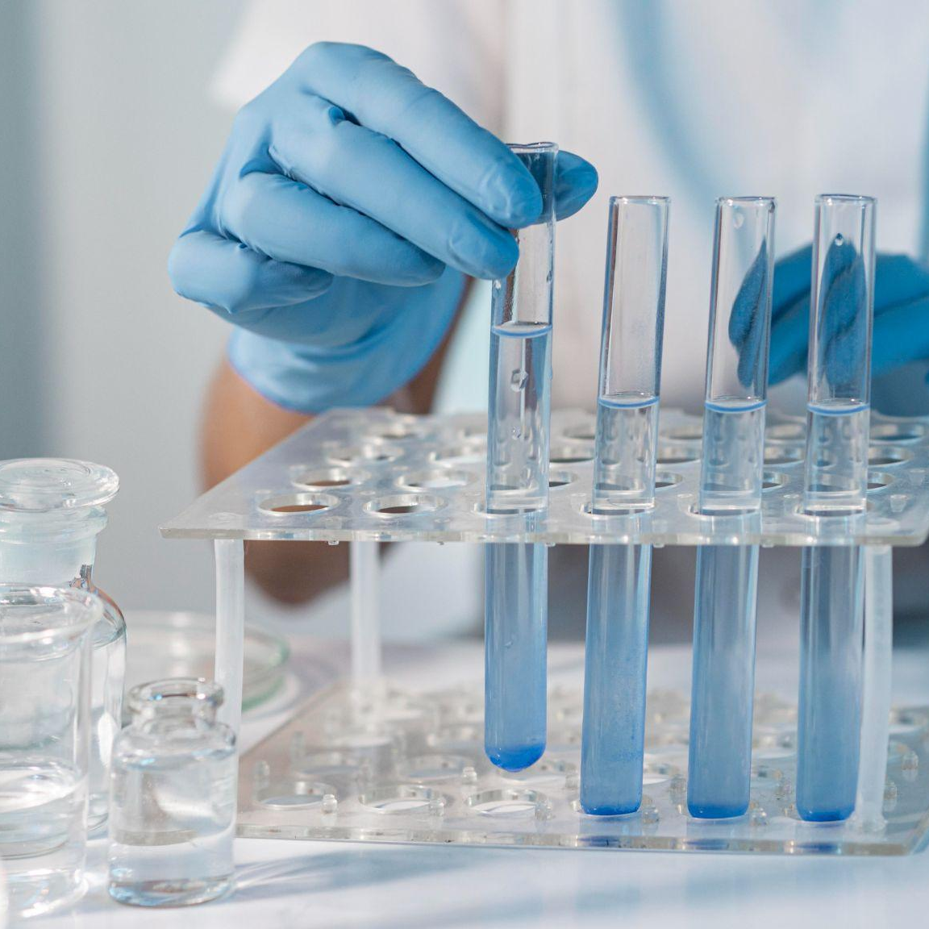
Кто Обнаружил ДНК?
ДНК была впервые распознана и идентифицирована швейцарским биологом Йоханнесом Фридрихом Мишером в 1869 году во время его исследования белых кровяных телец.Структура двойной спирали молекулы ДНК была позже открыта с помощью экспериментальных данных Джеймсом Уотсоном и Фрэнсисом Криком. Наконец, было доказано, что ДНК отвечает за хранение генетической информации в живых организмах.

Slide 6
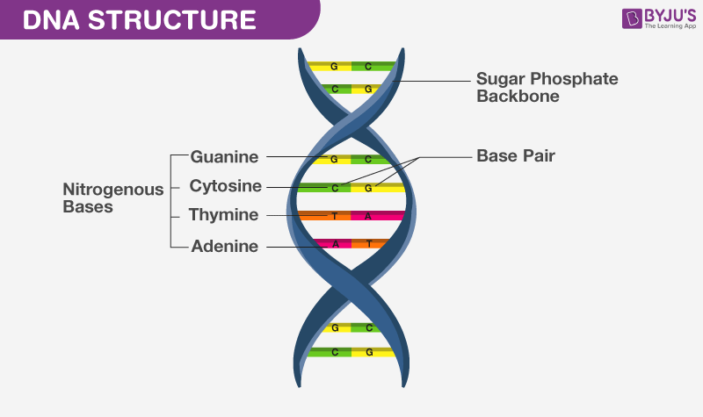
Диаграмма ДНК
Следующая диаграмма объясняет структуру ДНК, представляющую различные части ДНК. ДНК состоит из сахаро-фосфатного остова и нуклеотидных оснований (гуанин, цитозин, аденин и тимин).

Slide 7
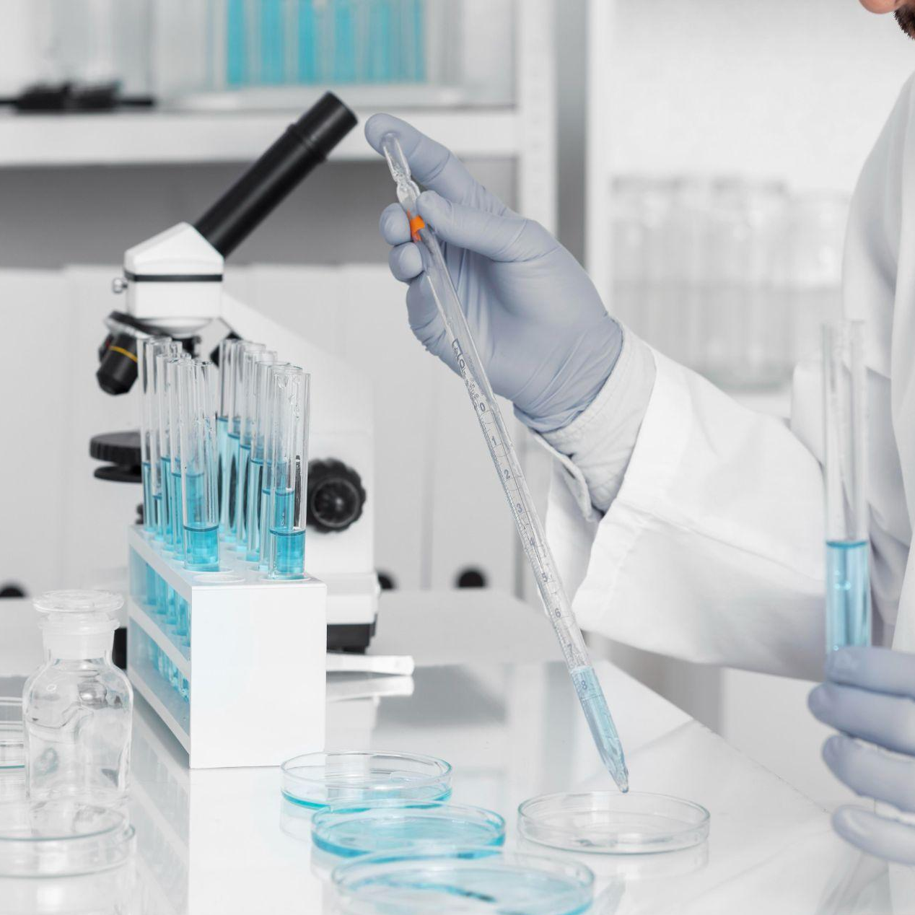
Структура ДНК
Структуру ДНК можно рассматривать как витую лестницу. Эта структура описывается как двойная спираль, как показано на рисунке выше. Это нуклеиновая кислота, а все нуклеиновые кислоты состоят из нуклеотидов. Молекула ДНК состоит из единиц, называемых нуклеотидами, и каждый нуклеотид состоит из трех различных компонентов, таких как сахар, фосфатные группы и азотистые основания.Основными строительными блоками ДНК являются нуклеотиды, которые состоят из сахарной группы, фосфатной группы и азотистого основания. Сахарные и фосфатные группы связывают нуклеотиды вместе, образуя каждую нить ДНК. Аденин (A), Тимин (T), гуанин (G) и цитозин (C) - это четыре типа азотистых оснований.Эти 4 азотистых основания соединяются следующим образом: A с T и C с G. Эти пары оснований необходимы для структуры двойной спирали ДНК, которая напоминает скрученную лестницу.Порядок расположения азотистых оснований определяет генетический код или инструкции ДНК.

Slide 8
ДНК
Молекула ДНК состоит из 4 азотистых оснований, а именно аденина (А), тимина (Т), цитозина (С) и гуанина (G), которые в конечном итоге образуют структуру нуклеотида. A и G - это пурины, а C и T - пиримидины.Две нити ДНК идут в противоположных направлениях. Эти нити удерживаются вместе водородной связью, которая присутствует между двумя комплементарными основаниями. Нити закручены по спирали, где каждая нить образует правостороннюю спираль, и десять нуклеотидов составляют один виток.Шаг каждой спирали составляет 3,4 нм. Следовательно, расстояние между двумя последовательными парами оснований (т.е. основаниями, связанными водородом, противоположных нитей) составляет 0,34 нм.

Slide 9
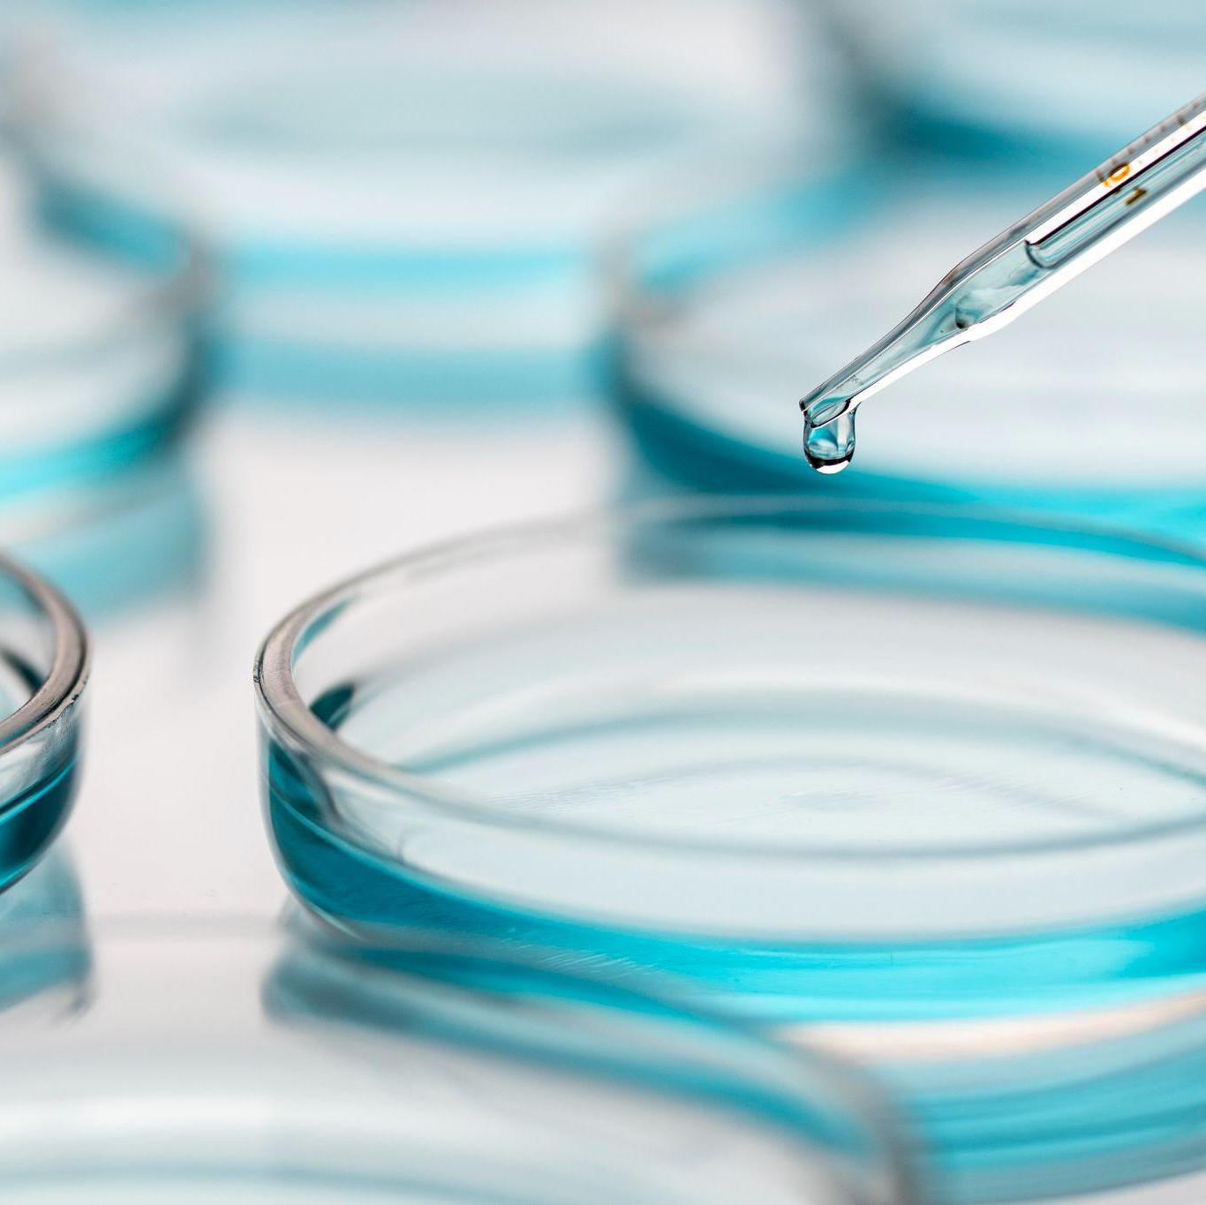
Правило Чаргаффа
Эрвин Чаргафф, биохимик, обнаружил, что количество азотистых оснований в ДНК присутствует в равных количествах. Количество A равно T, тогда как количество C равно G.A=T; C=GДругими словами, ДНК любой клетки любого организма должна иметь соотношение пуриновых и пиримидиновых оснований 1:1.

